Slide 1
CHÀO MỪNG CÁC EM ĐẾN VỚI BUỔI HỌC NGÀY HÔM NAY!

Slide 2
NỘI DUNG BÀI HỌC
01
02
03
04
Hoạt động 1
Hoạt động 2
Hoạt động 3
Hoạt động 4
Quan sát và nhận thức
Luyện tập và sáng tạo
Phân tích và đánh giá
Vận dụng và củng cố

Slide 3
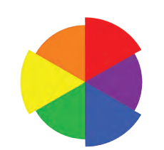
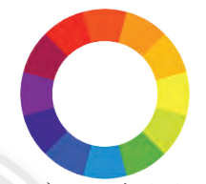
HOẠT ĐỘNG 1: QUAN SÁT VÀ NHẬN THỨC
Hướng dẫn:
Các em quan sát sơ đồ về màu sắc trong SGK.
Cho biết:
Thế nào là màu thứ cấp?
Màu đậm, màu nhạt là như thế nào?
Màu cơ bản và màu thứ cấp
Màu đậm, màu nhạt

Slide 4
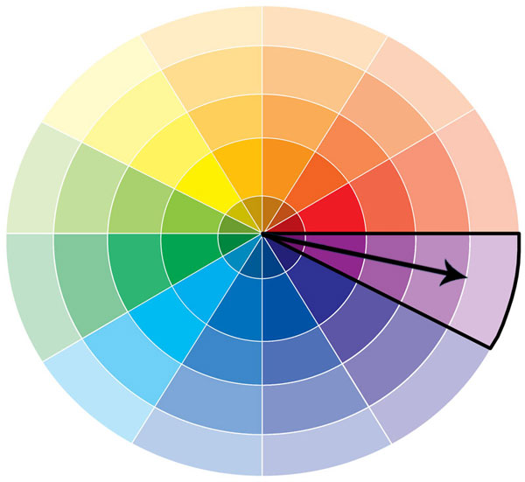
HOẠT ĐỘNG 1: QUAN SÁT VÀ NHẬN THỨC
Màu thứ cấp là màu được tạo ra từ 2 màu cơ bản.
Màu đậm, màu nhạt là mức độ sáng tối của một màu khi đặt cạnh màu khác.

Slide 5
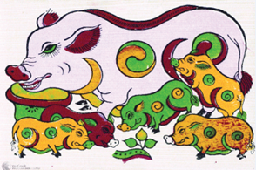
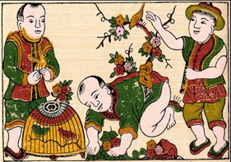
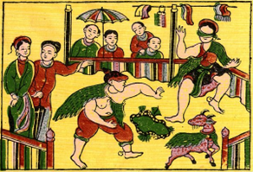
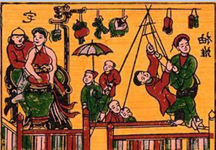
HOẠT ĐỘNG 1: QUAN SÁT VÀ NHẬN THỨC
Quan sát một số tranh dân gian
Hướng dẫn:
Các em quan sát tranh các dân gian.
Và cho biết: Hình thức pha trộn của các loại màu trong tranh, độ đậm nhạt của từng màu là như thế nào?

Slide 6
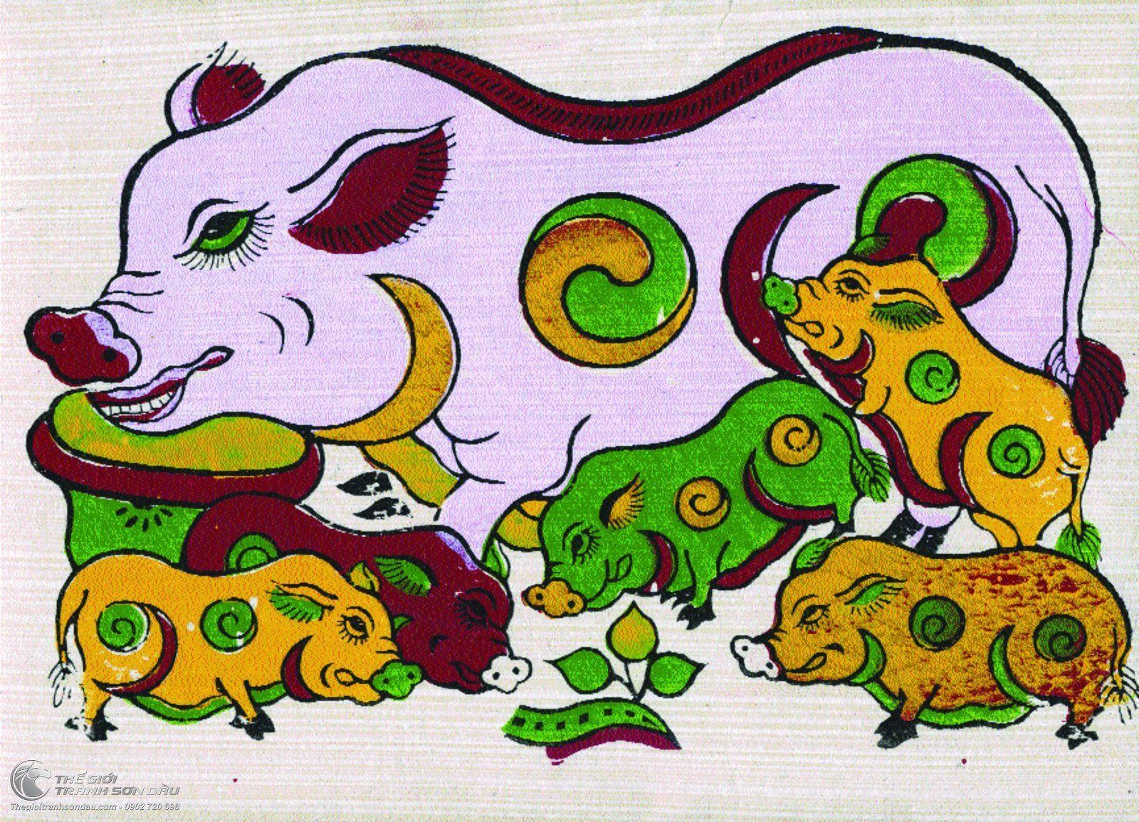
HOẠT ĐỘNG 1: QUAN SÁT VÀ NHẬN THỨC
Quan sát một số tranh dân gian

Slide 7
HOẠT ĐỘNG 1: QUAN SÁT VÀ NHẬN THỨC
Quan sát một số tranh dân gian

Slide 8
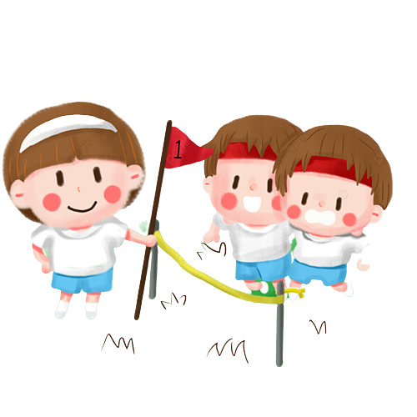
HOẠT ĐỘNG 1: QUAN SÁT VÀ NHẬN THỨC
Chơi trò chơi “ Nhìn nhanh đoán giỏi”
Luật chơi:
4 đội chơi oẳn tù xì để quyết định thứ tự chơi.
Đội chơi sẽ quay vòng quay để nhận điểm lượt chơi, mỗi đội sẽ quan sát một bức tranh và chỉ ra được các màu đậm, màu nhạt trong bức tranh.
Đội nào trả lời nhanh nhất, chính xác và có số điểm cao nhất sẽ là đội chiến thắng.

Slide 9
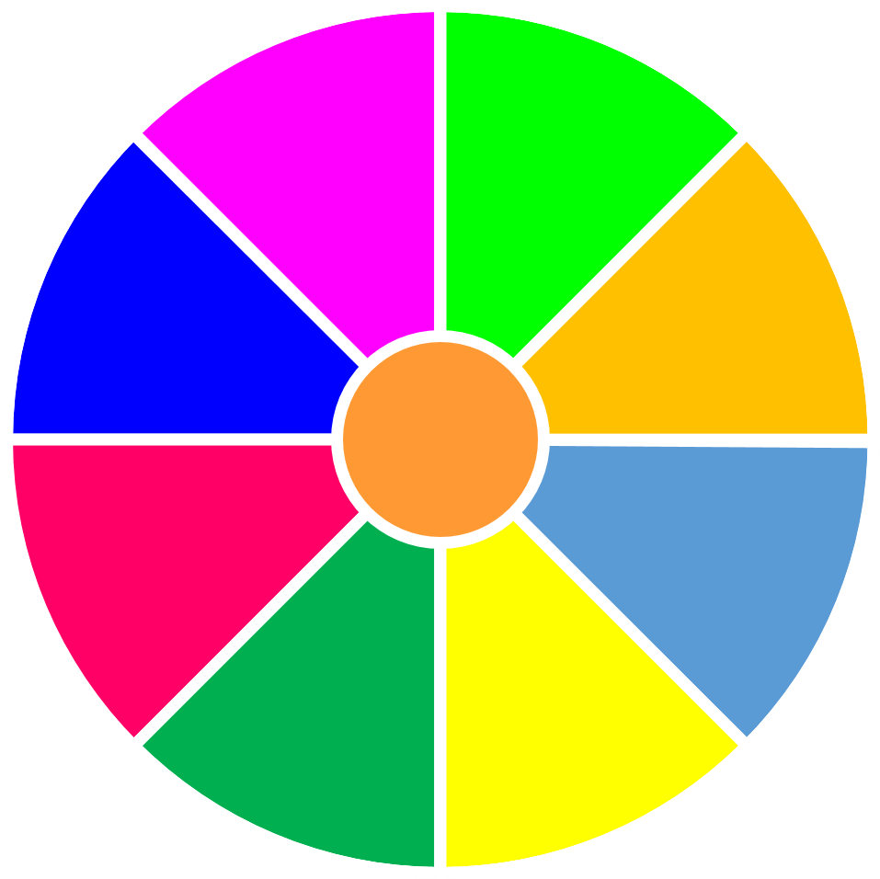
NHÌN NHANH
ĐOÁN GIỎI
30
20
1
2
40
10
50
80
3
4
60
70
QUAY

Slide 10
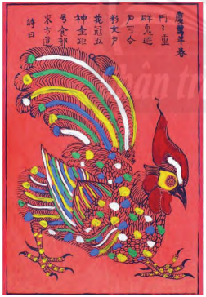
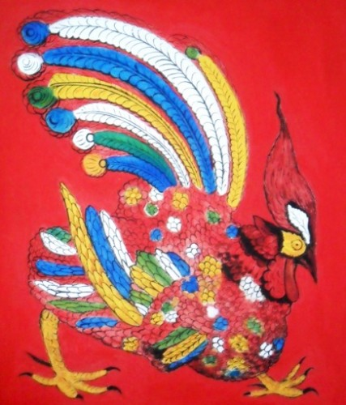
QUAY VỀ

Slide 11
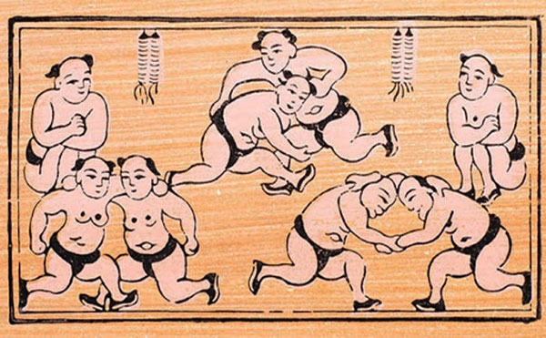
QUAY VỀ

Slide 12
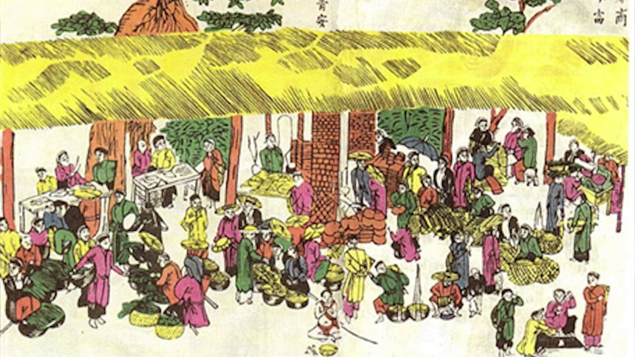
QUAY VỀ

Slide 13
QUAY VỀ

Slide 14
HOẠT ĐỘNG 1: QUAN SÁT VÀ NHẬN THỨC
Thảo luận nhóm
Hướng dẫn:
Các em thảo luận theo nhóm đôi.
Trả lời các câu hỏi:
Những hình ảnh được sử dụng trong các bức tranh như thế nào?
Màu sắc nào được sử dụng trong tranh dân gian?
Tranh dân gian được thể hiện bằng chất liệu gì?

Slide 15
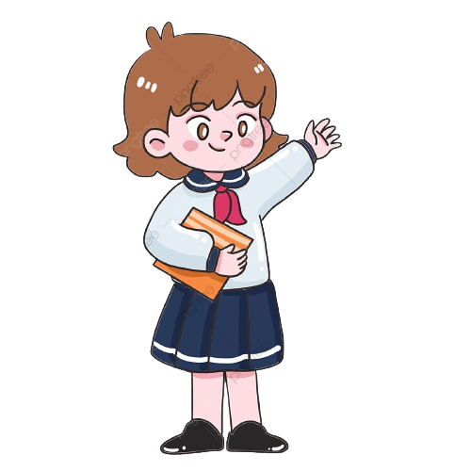
HOẠT ĐỘNG 1: QUAN SÁT VÀ NHẬN THỨC
Hình ảnh trong các bức tranh mộc mạc, gần gũi với cuộc sống hằng ngày, là hoạt động con người, đồ vật, con vật…
Màu sắc cơ bản được sử dụng trong tranh là: đỏ, vàng, lam, đen…
Tranh được thể hiện chủ yếu bằng các loại giấy như: giấy điệp, giấy hồng, giấy dó.

Slide 16
HOẠT ĐỘNG 1: QUAN SÁT VÀ NHẬN THỨC
Tranh dân gian là một trong những di sản văn hóa được bảo tồn qua nhiều thế hệ. Chúng ta cần phải yêu quý và tìm hiểu nghệ thuật truyền thống tranh dân gian Việt Nam và ý thức bảo vệ văn hóa truyền thống.

Slide 17
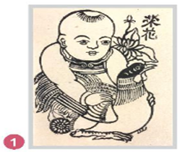
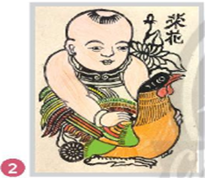
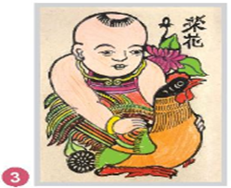
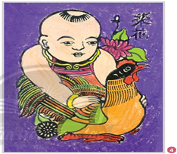
HOẠT ĐỘNG 2: LUYỆN TẬP VÀ SÁNG TẠO
Vật dụng cần chuẩn bị:
Hướng dẫn: Các em quan sát tranh trong SGK trang 8

Slide 18
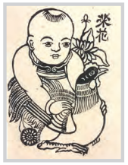
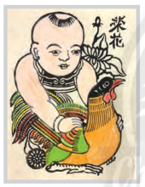
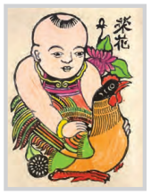
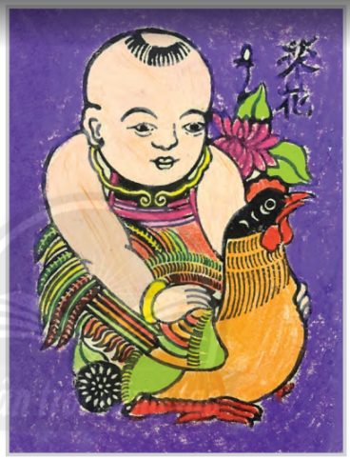
HOẠT ĐỘNG 2: LUYỆN TẬP VÀ SÁNG TẠO
Bước 1:
Chọn hình tranh dân gian
Bước 2:
Chọn màu vẽ hình chính
Bước 3:
Vẽ màu hình phụ
Bước 4:
Vẽ nền

Slide 19
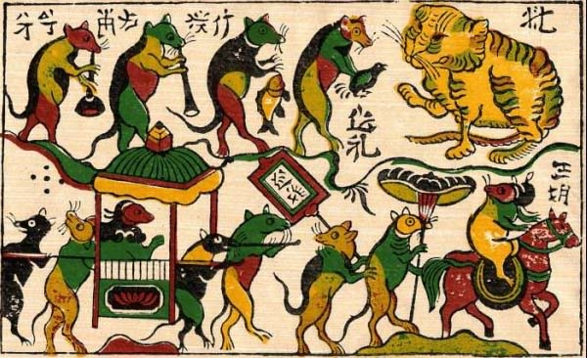
HOẠT ĐỘNG 2: LUYỆN TẬP VÀ SÁNG TẠO
Chép lại một bức tranh dân gian mà em thích
Hướng dẫn:
Các em vẽ màu vào bản in nét bức tranh mà em thích.
In tác phẩm của em ra giấy vẽ.
Lưu ý pha màu phù hợp với bức tranh em định chép.

Slide 20
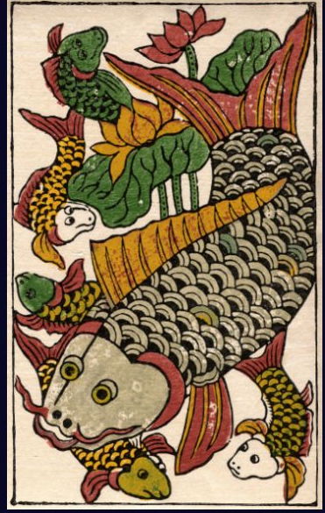
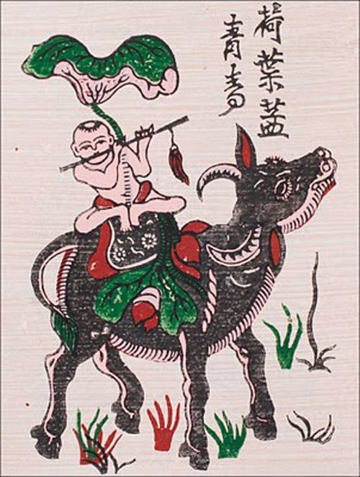
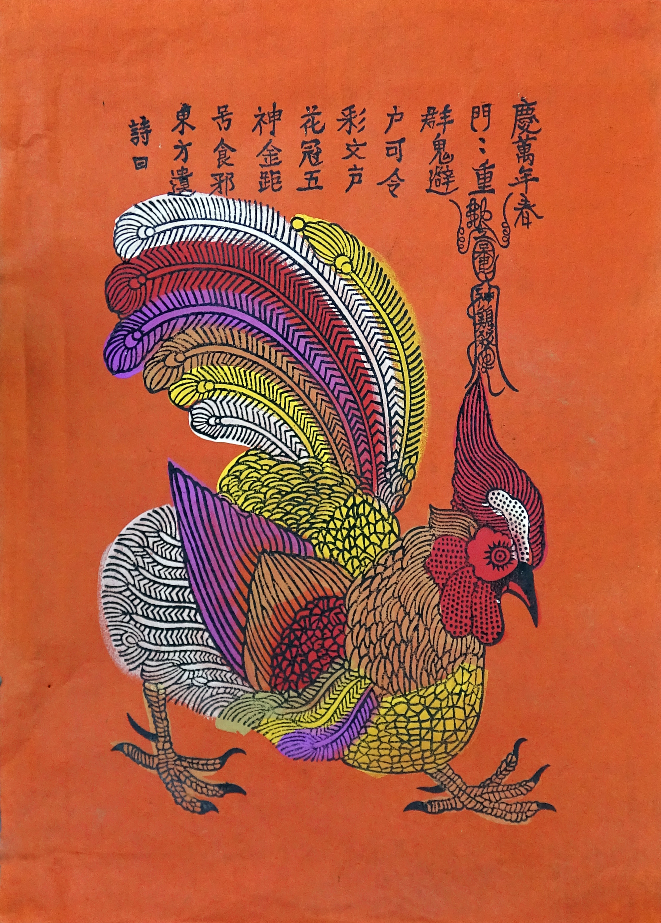
HOẠT ĐỘNG 2: LUYỆN TẬP VÀ SÁNG TẠO
Tham khảo một số bức tranh dân gian

Slide 21
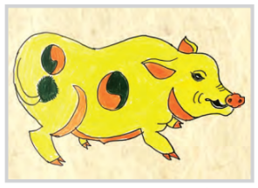
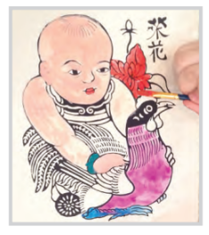
HOẠT ĐỘNG 3: PHÂN TÍCH VÀ ĐÁNH GIÁ
Hướng dẫn:
Các em hoàn thành sản phẩm mĩ thuật của mình
Tham gia nhận xét đánh giá các tác phẩm dựa vào gợi ý:
Nhận xét về màu thứ cấp, màu đậm, màu nhạt trong các SPMT.
Nhận xét về màu sắc trong tranh dân gian.

Slide 22
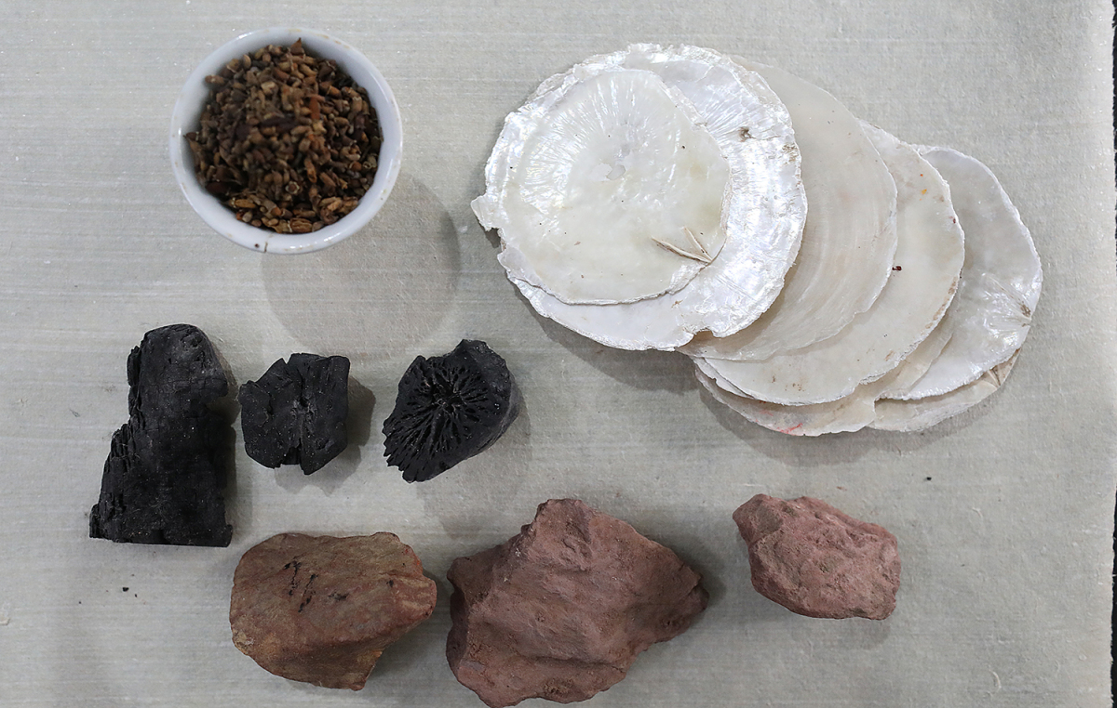
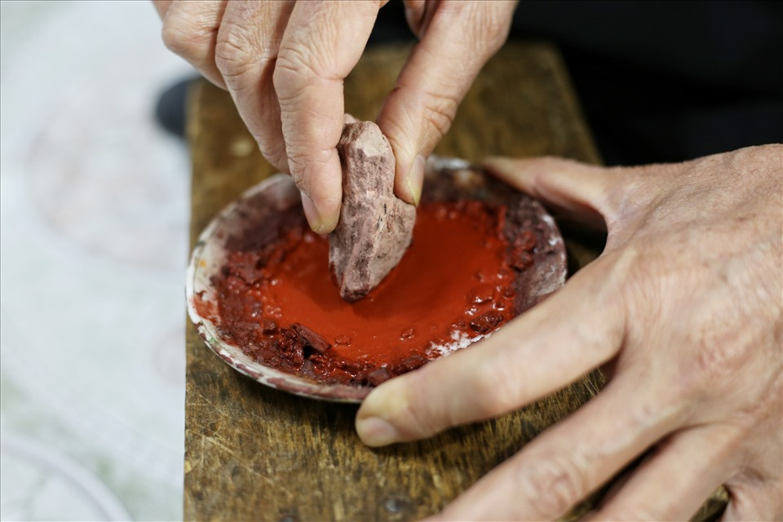
HOẠT ĐỘNG 4: HOẠT ĐỘNG VẬN DỤNG
Tìm hiểu về màu sắc trong tranh dân gian
Các nguyên liệu tự nhiên
Nghiền đá son

Slide 23
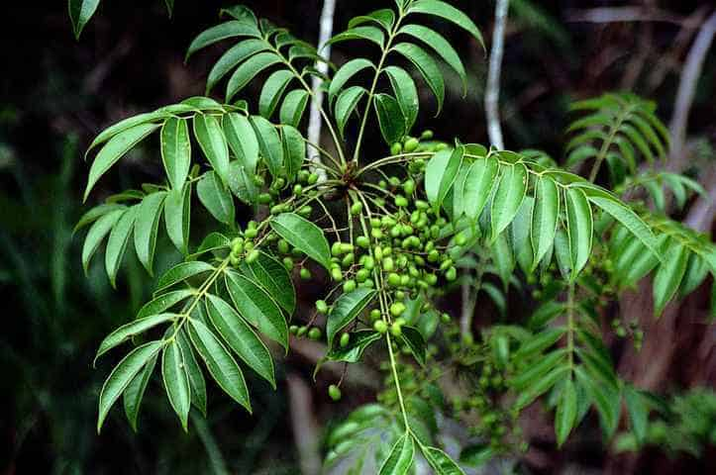
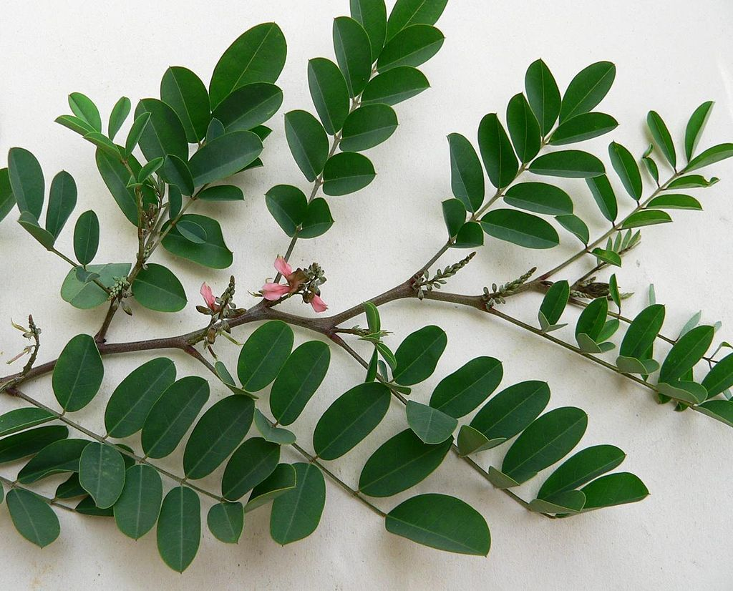
HOẠT ĐỘNG 4: HOẠT ĐỘNG VẬN DỤNG
Tìm hiểu về màu sắc trong tranh dân gian
Các nguyên liệu để tạo màu trong tranh dân gian:
Màu đỏ từ lá son
Màu vàng từ nụ hoa chè
Màu lam từ lá chàm
Màu đen từ than tre hoặc tro rơm,…

Slide 24
HƯỚNG DẪN VỀ NHÀ
Đọc trước bài mới và chuẩn bị các dụng cụ cần thiết cho tiết học sau.
Hoàn thành sản phẩm, ôn tập lai nội dung bài học.

Slide 25
CẢM ƠN CÁC EM ĐÃ CHÚ Ý LẮNG NGHE!

